Slide 1

Тема 4: Симетрична и канонична задача. Свойства

Slide 2
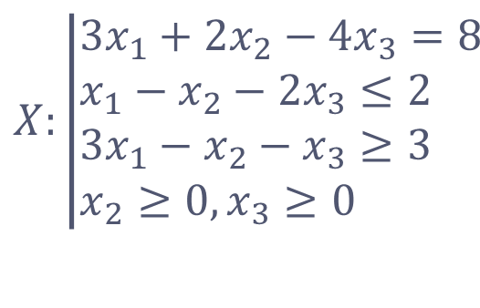

ПРИВЕДЕТЕ В КАНОНИЧЕН ВИД, зад. 3
$$z(x)=x_{1}−2x_{3}→min$$
$$X:\left|\begin{aligned}&3x_{1}+2x_{2}−4x_{3}=8 \\ &x_{1}−x_{2}−2x_{3}≤2 \\ &3x_{1}−x_{2}−x_{3}≥3 \\ &x_{2}≥0,x_{3}≥0\end{aligned}\right.$$

Slide 3

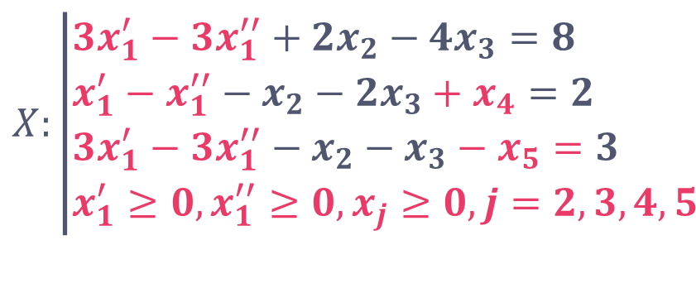
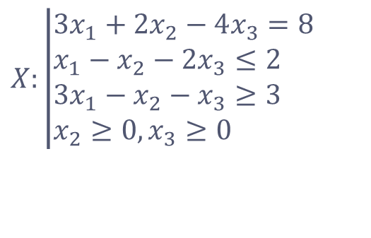

ПРИВЕДЕТЕ В КАНОНИЧЕН ВИД, зад. 3
$$z(x)=x_{1}−2x_{3}→min$$
$$X:\left|\begin{aligned}&3x_{1}+2x_{2}−4x_{3}=8 \\ &x_{1}−x_{2}−2x_{3}≤2 \\ &3x_{1}−x_{2}−x_{3}≥3 \\ &x_{2}≥0,x_{3}≥0\end{aligned}\right.$$
$$x_{1}= x_{1}^{′}−x_{1}^{′′}$$
$$z\left(x\right)={−x}_{1}^{′}+x_{1}^{′′}+2x_{3}→max$$
$$X:\left|\begin{aligned}&3x_{1}^{′}−{3x}_{1}^{′′}+2x_{2}−4x_{3}=8 \\ &x_{1}^{′}−x_{1}^{′′}−x_{2}−2x_{3}+x_{4}=2 \\ &3x_{1}^{′}−{3x}_{1}^{′′}−x_{2}−x_{3}−x_{5}=3 \\ &x_{1}^{′}≥0,x_{1}^{′′}≥0,x_{j}≥0, j=2,3,4,5\end{aligned}\right.$$

Slide 4
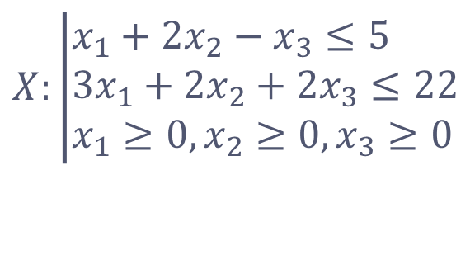

ПРИВЕДЕТЕ В КАНОНИЧЕН ВИД, зад. 4
$$z(x)=−4x_{1}+3x_{2}−2x_{3}→max$$
$$X:\left|\begin{aligned}&x_{1}+2x_{2}−x_{3}≤5 \\ &3x_{1}+2x_{2}+2x_{3}≤22 \\ &x_{1}≥0,x_{2}≥0,x_{3}≥0\end{aligned}\right.$$

Slide 5
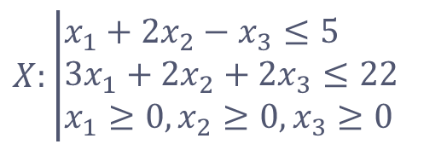

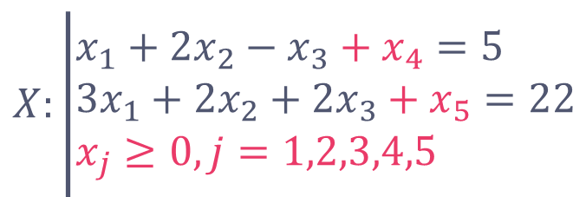

ПРИВЕДЕТЕ В КАНОНИЧЕН ВИД, зад. 4
$$z(x)=−4x_{1}+3x_{2}−2x_{3}→max$$
$$X:\left|\begin{aligned}&x_{1}+2x_{2}−x_{3}≤5 \\ &3x_{1}+2x_{2}+2x_{3}≤22 \\ &x_{1}≥0,x_{2}≥0,x_{3}≥0\end{aligned}\right.$$
$$z(x)=−4x_{1}+3x_{2}−2x_{3}→max$$
$$X:\left|\begin{aligned}&x_{1}+2x_{2}−x_{3}+x_{4}=5 \\ &3x_{1}+2x_{2}+2x_{3}+x_{5}=22 \\ &x_{j}≥0, j=1,2,3,4,5\end{aligned}\right.$$

Slide 6
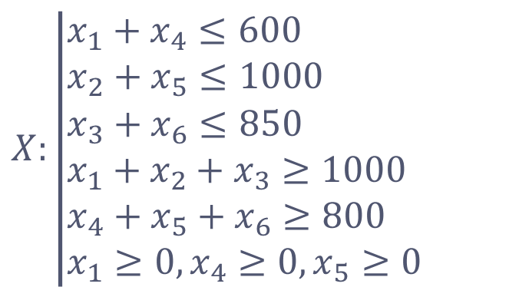
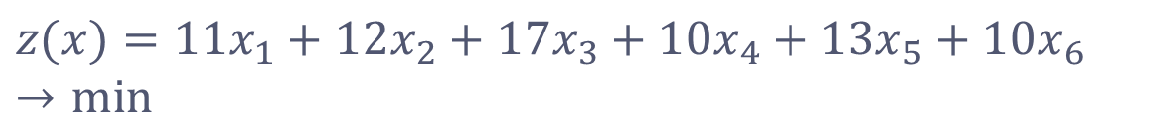
ПРИВЕДЕТЕ В КАНОНИЧЕН ВИД, зад. 5
$$z(x)=11x_{1}+12x_{2}+17x_{3}+10x_{4}+13x_{5}+10x_{6}→min$$
$$X:\left|\begin{aligned}&x_{1}+x_{4}≤600 \\ &x_{2}+x_{5}≤1000 \\ &x_{3}+x_{6}≤850 \\ &x_{1}+x_{2}+x_{3}≥1000 \\ &x_{4}+x_{5}+x_{6}≥800 \\ &x_{1}≥0,x_{4}≥0,x_{5}≥0\end{aligned}\right.$$

Slide 7
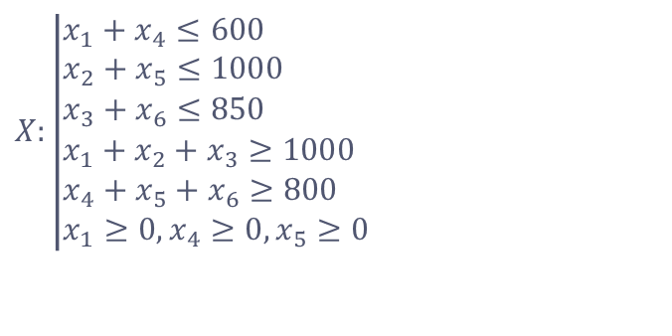



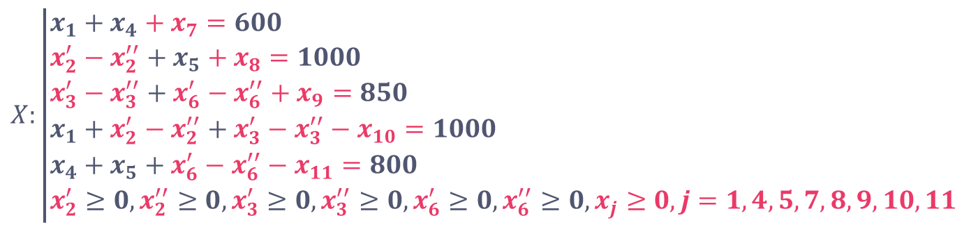
ПРИВЕДЕТЕ В КАНОНИЧЕН ВИД, зад. 5
$$z(x)=11x_{1}+12x_{2}+17x_{3}+10x_{4}+13x_{5}+10x_{6}→min$$
$$X:\left|\begin{aligned}&x_{1}+x_{4}≤600 \\ &x_{2}+x_{5}≤1000 \\ &x_{3}+x_{6}≤850 \\ &x_{1}+x_{2}+x_{3}≥1000 \\ &x_{4}+x_{5}+x_{6}≥800 \\ &x_{1}≥0,x_{4}≥0,x_{5}≥0\end{aligned}\right.$$
$$x_{2}= x_{2}^{′}−x_{2}^{′′}$$
$$x_{3}= x_{3}^{′}−x_{3}^{′′}$$
$$x_{6}= x_{6}^{′}−x_{6}^{′′}$$
$$z\left(x\right)=−11x_{1}−12x_{2}^{′}+12x_{2}^{′′}−17x_{3}^{′}+{17x}_{3}^{′′}−10x_{4}−13x_{5}−10x_{6}^{′}+{10x}_{6}^{′′}→max$$
$$X:\left|\begin{aligned}&x_{1}+x_{4}+x_{7}=600 \\ &x_{2}^{′}−x_{2}^{′′}+x_{5}+x_{8}=1000 \\ &x_{3}^{′}−x_{3}^{′′}+x_{6}^{′}−x_{6}^{′′}+x_{9}=850 \\ &x_{1}+x_{2}^{′}−x_{2}^{′′}+x_{3}^{′}−x_{3}^{′′}−x_{10}=1000 \\ &x_{4}+x_{5}+x_{6}^{′}−x_{6}^{′′}−x_{11}=800 \\ &x_{2}^{′}≥0,x_{2}^{′′}≥0, {x_{3}^{′}≥0,x_{3}^{′′}≥0,x_{6}^{′}≥0,x_{6}^{′′}≥0,x}_{j}≥0, j=1,4,5,7,8,9,10,11\end{aligned}\right.$$

Slide 8
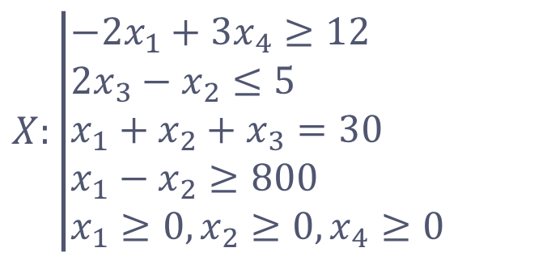
ПРИВЕДЕТЕ В СИМЕТРИЧЕН ВИД, зад. 6
$$z\left(x\right)=−7x_{1}+12x_{2}+6x_{3}−11x_{4}→min$$
$$X:\left|\begin{aligned}&{−2x}_{1}+{3x}_{4}≥12 \\ &{2x}_{3}−x_{2}≤5 \\ &x_{1}+x_{2}+x_{3}=30 \\ &x_{1}−x_{2}≥800 \\ &x_{1}≥0,x_{2}≥0,x_{4}≥0\end{aligned}\right.$$

Slide 9
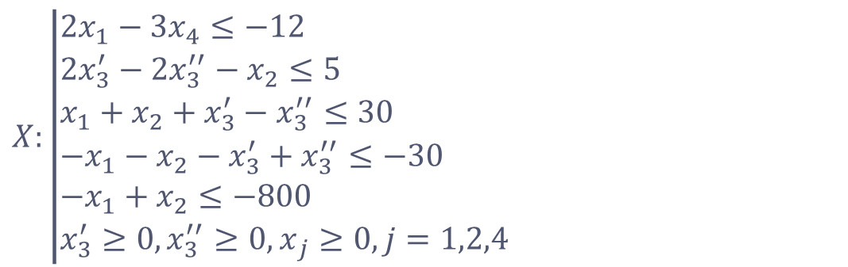



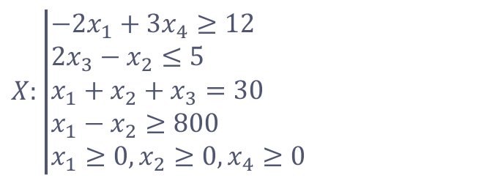
ПРИВЕДЕТЕ В СИМЕТРИЧЕН ВИД, зад. 6
$$z\left(x\right)=−7x_{1}+12x_{2}+6x_{3}−11x_{4}→min$$
$$×−1$$
$$X:\left|\begin{aligned}&{−2x}_{1}+{3x}_{4}≥12 \\ &{2x}_{3}−x_{2}≤5 \\ &x_{1}+x_{2}+x_{3}=30 \\ &x_{1}−x_{2}≥800 \\ &x_{1}≥0,x_{2}≥0,x_{4}≥0\end{aligned}\right.$$
$$x_{3}= x_{3}^{′}−x_{3}^{′′}$$
$$×−1$$
$$z\left(x\right)=7x_{1}−12x_{2}−6x_{3}^{′}+{6x}_{3}^{′′}+11x_{4}→max$$
$$X:\left|\begin{aligned}&{2x}_{1}−{3x}_{4}≤−12 \\ &{2x}_{3}^{′}−{2x}_{3}^{′′}−x_{2}≤5 \\ &x_{1}+x_{2}+x_{3}^{′}−x_{3}^{′′}≤30 \\ &{−x}_{1}−x_{2}−x_{3}^{′}+x_{3}^{′′}≤−30 \\ &{−x}_{1}+x_{2}≤−800 \\ &{x_{3}^{′}≥0,x_{3}^{′′}≥0,x}_{j}≥0, j=1,2,4\end{aligned}\right.$$

Slide 10
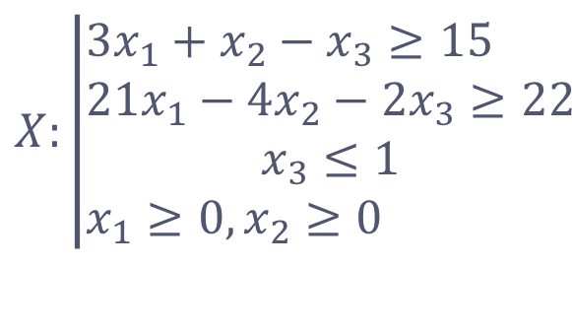
ПРИВЕДЕТЕ В КАНОНИЧЕН ВИД, зад. 7
$$z\left(x\right)=−14x_{1}−2x_{2}+x_{3}→min$$
$$X:\left|\begin{aligned}&{3x}_{1}+x_{2}−x_{3}≥15 \\ &21x_{1}−4x_{2}−2x_{3}≥22 \\ x_{3}≤1 \\ &x_{1}≥0,x_{2}≥0\end{aligned}\right.$$

Slide 11

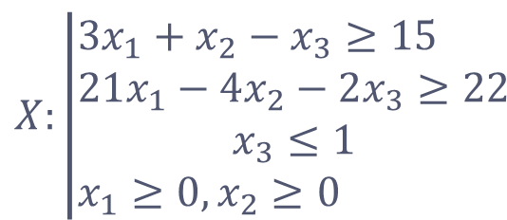
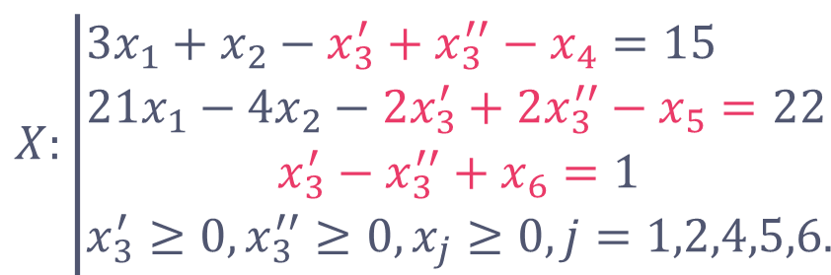
ПРИВЕДЕТЕ В КАНОНИЧЕН ВИД, зад. 7
$$z\left(x\right)=−14x_{1}−2x_{2}+x_{3}→min$$
$$X:\left|\begin{aligned}&{3x}_{1}+x_{2}−x_{3}≥15 \\ &21x_{1}−4x_{2}−2x_{3}≥22 \\ x_{3}≤1 \\ &x_{1}≥0,x_{2}≥0 \end{aligned}\right.$$
$$x_{3}= x_{3}^{′}−x_{3}^{′′}$$
$$z\left(x\right)=14x_{1}+2x_{2}−x_{3}^{′}+x_{3}^{′′}→max$$
$$X:\left|\begin{aligned}&{3x}_{1}+x_{2}−x_{3}^{′}+x_{3}^{′′}−x_{4}=15 \\ &21x_{1}−4x_{2}−2x_{3}^{′}+{2x}_{3}^{′′}−x_{5}=22 \\ x_{3}^{′}−x_{3}^{′′}+x_{6}=1 \\ &x_{3}^{′}≥0,x_{3}^{′′}≥0,x_{j}≥0,j=1,2,4,5,6.\end{aligned}\right.$$

Slide 12
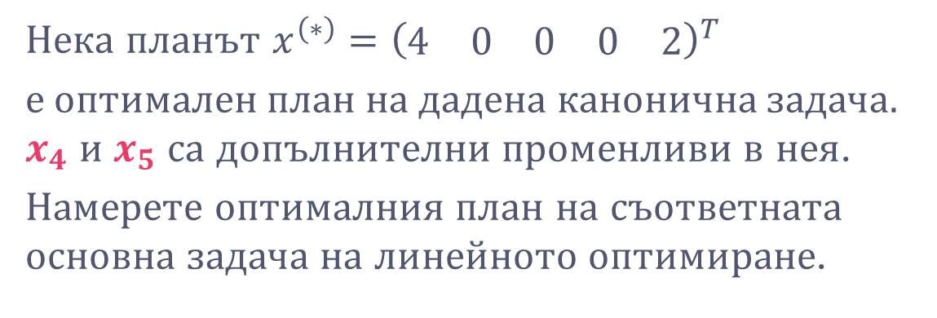

Зад. 8
Нека планът $x^{\left(∗\right)}={\left(\begin{matrix}4 & 0 & 0 & 0 & 2\end{matrix}\right)}^{T}$
$е оптимален план на дадена канонична задача.$ $x_{4}$ и $x_{5}$ са допълнителни променливи в нея.
Намерете оптималния план на съответната основна задача на линейното оптимиране.
О$тговор:$
$$Каноничната задача: x^{\left(∗\right)}={\left(\begin{matrix}x_{1} & x_{2} & x_{3} & x_{4} & x_{5}\end{matrix}\right)}^{T}$$
$$Основна задача: x^{\left(∗\right)}={\left(\begin{matrix}x_{1} & x_{2} & x_{3}\end{matrix}\right)}^{T}$$
$${Основна задача: x}^{\left(∗\right)}={\left(\begin{matrix}4 & 0 & 0\end{matrix}\right)}^{T}$$

Slide 13
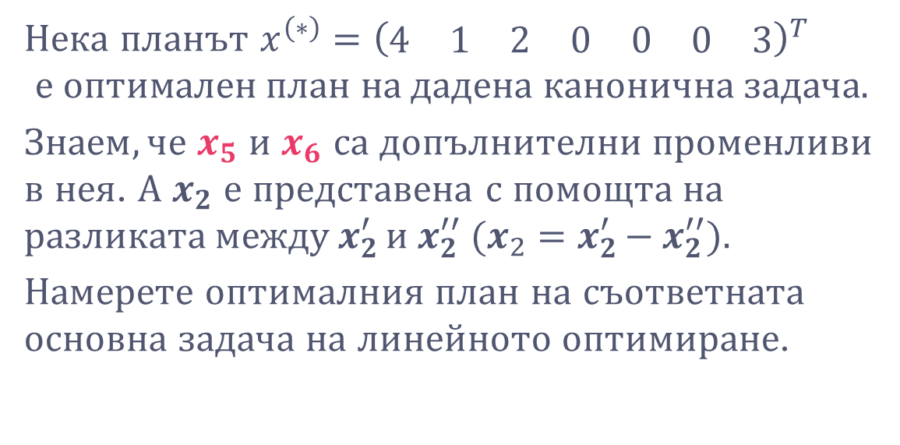

Зад. 9
Нека планът $x^{\left(∗\right)}={\left(\begin{matrix}4 & 1 & 2 & 0 & 0 & 0 & 3\end{matrix}\right)}^{T}$
$$е оптимален план на дадена канонична задача.$$
$Знаем, че$ $x_{5}$ и $x_{6}$ са допълнителни променливи в нея. А $x_{2}$ е представена с помощта на $разликата между x_{2 }^{′}{и x}_{2}^{′′} (x_{2}=x_{2 }^{′}{− x}_{2}^{′′}).$
Намерете оптималния план на съответната основна задача на линейното оптимиране.
О$тговор:$
$$Каноничната задача: x^{\left(∗\right)}={\left(\begin{matrix}x_{1} & x_{2 }^{′} & x_{2}^{′′} & x_{3} & x_{4} & x_{5} & x_{6}\end{matrix}\right)}^{T}$$
$$Основна задача: x^{\left(∗\right)}={\left(\begin{matrix}x_{1} & x_{2} & x_{3} & x_{4}\end{matrix}\right)}^{T}$$
$$Основна задача: x^{\left(∗\right)}={\left(\begin{matrix}4 & −1 & 0 & 0\end{matrix}\right)}^{T}$$

Slide 14
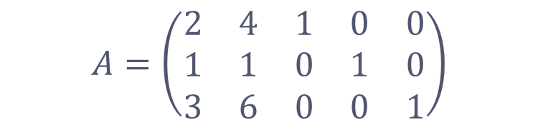

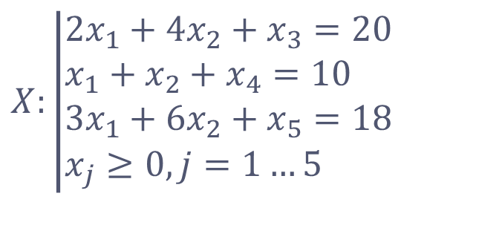
Зад. 10
$$z(x)=5x_{1}+3x_{2}→max$$
$$X:\left|\begin{aligned}&{2x}_{1}+{4x}_{2}+x_{3}=20 \\ &x_{1}+x_{2}+x_{4}=10 \\ &{{3x}_{1}+6x}_{2}+x_{5}=18 \\ &x_{j}≥0,j=1…5 \end{aligned}\right.$$
a) Да се определи матрицата от ограничения А.
$$A=\left(\begin{matrix}2 & 4 & 1 & 0 & 0 \\ 1 & 1 & 0 & 1 & 0 \\ 3 & 6 & 0 & 0 & 1\end{matrix}\right)$$

Slide 15
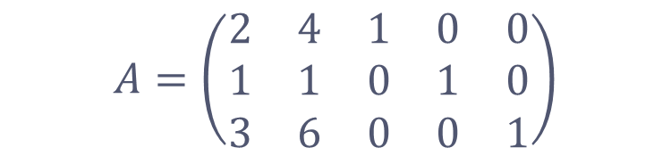
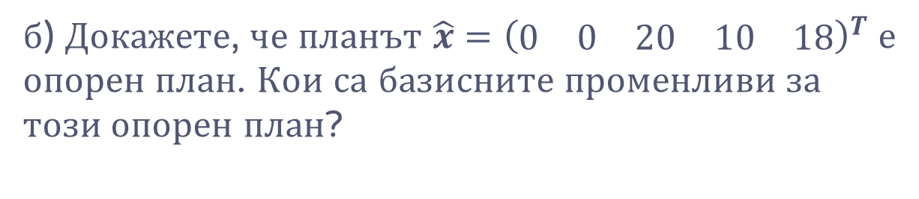


Зад. 10
б) Докажете, че планът $\hat{x}={\left(\begin{matrix}0 & 0 & 20 & 10 & 18\end{matrix}\right)}^{T}$ е опорен план. Кои са базисните променливи за този опорен план?
$$A=\left(\begin{matrix}2 & 4 & 1 & 0 & 0 \\ 1 & 1 & 0 & 1 & 0 \\ 3 & 6 & 0 & 0 & 1\end{matrix}\right)$$
$$\det{= \left|\begin{matrix}1 & 0 & 0 \\ 0 & 1 & 0 \\ 0 & 0 & 1\end{matrix}\right|}$$
Стойността на детерминантата на единичната матрица е 1. Щом получихме детерминанта, различна от 0 – това значи, че даденият план е опорен.
Базисни променливи в плана са - $\begin{matrix}x_{3}, & x_{4}, & x_{5}\end{matrix}$

Slide 16
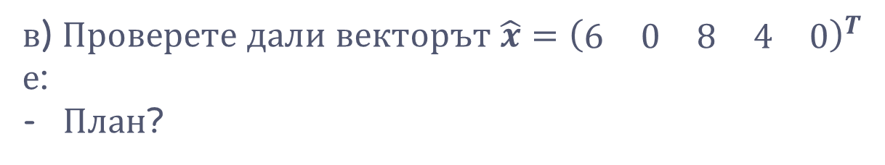


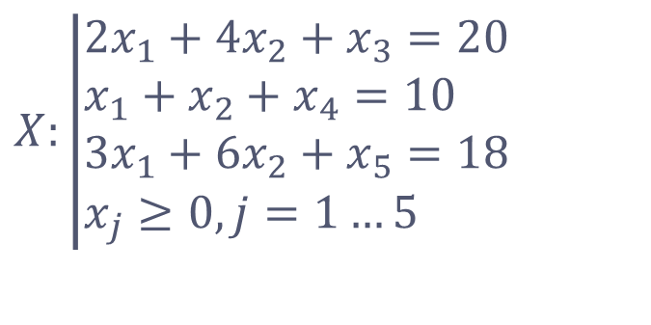

Зад. 10
в) Проверете дали векторът $\hat{x}={\left(\begin{matrix}6 & 0 & 8 & 4 & 0\end{matrix}\right)}^{T}$ е:
План?
За да разберем дали $\hat{x}$ е план, трябва да проверим дали ограниченията са удовлетворени при тези стойности на неизвестните.
$$X:\left|\begin{aligned}&{2x}_{1}+{4x}_{2}+x_{3}=20 \\ &x_{1}+x_{2}+x_{4}=10 \\ &{{3x}_{1}+6x}_{2}+x_{5}=18 \\ &x_{j}≥0,j=1…5 \end{aligned}\right.$$
$$2×6+4×0+8=20$$
И аналогично проверяваме за останалите ограничения.
$\hat{x}$ е план.

Slide 17
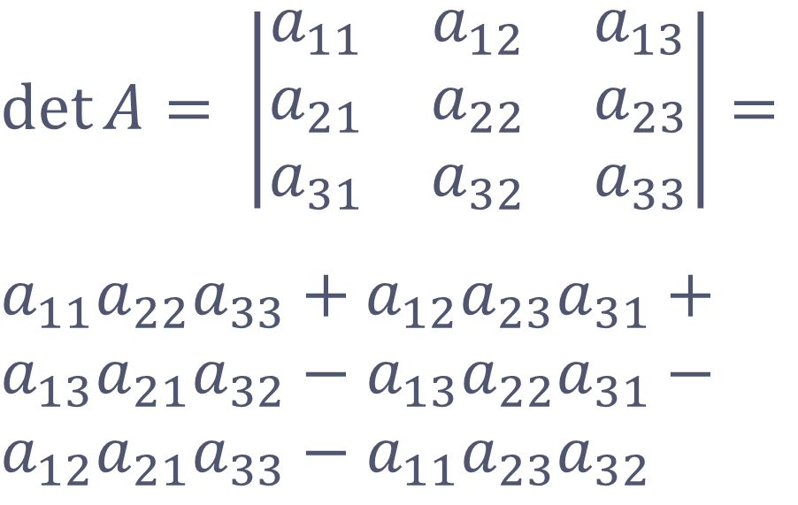
Детерминанта от трети ред - пресмятане
$\det{A= \left|\begin{matrix}a_{11} & a_{12} & a_{13} \\ a_{21} & a_{22} & a_{23} \\ a_{31} & a_{32} & a_{33}\end{matrix}\right|}=$
$a_{11}a_{22}a_{33}+$ $a_{12}a_{23}a_{31}+a_{13}a_{21}a_{32}−a_{13}a_{22}a_{31}−a_{12}a_{21}a_{33}−a_{11}a_{23}a_{32}$

Slide 18
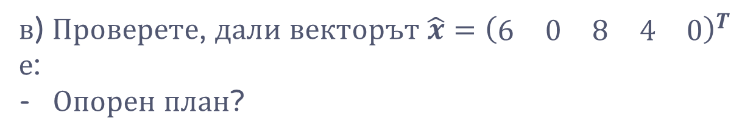

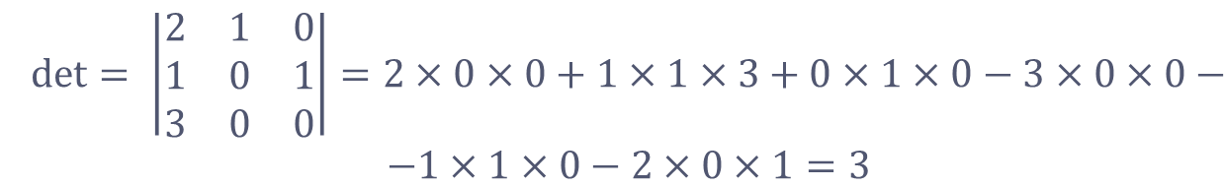
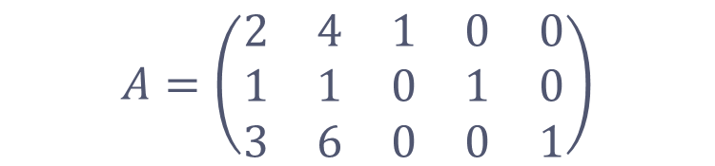
Зад 10.
в) Проверете, дали векторът $\hat{x}={\left(\begin{matrix}6 & 0 & 8 & 4 & 0\end{matrix}\right)}^{T}$ е:
Опорен план?
$$A=\left(\begin{matrix}2 & 4 & 1 & 0 & 0 \\ 1 & 1 & 0 & 1 & 0 \\ 3 & 6 & 0 & 0 & 1\end{matrix}\right)$$
$${\begin{aligned}det= \left|\begin{matrix}2 & 1 & 0 \\ 1 & 0 & 1 \\ 3 & 0 & 0\end{matrix}\right|=2×0×0+1×1×3+0×1×0−3×0×0− \\ −1×1×0−2×0×1=3\end{aligned}}$$
$\hat{x}$ е опорен план.

Slide 19
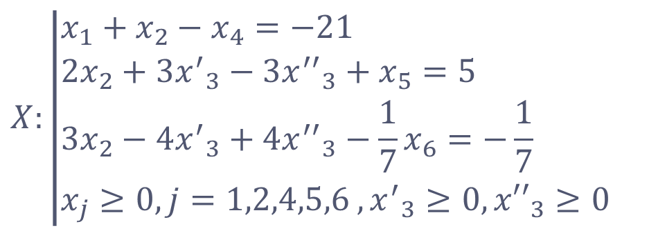

Зад. 11
$$Дадена е следната задача:$$
$$z\left(x\right)=−3x_{1}+x_{2}−{2x^{′}}_{3}+{2x′′}_{3}→max$$
$$X:\left|\begin{aligned}&x_{1}+x_{2}−x_{4}=−21 \\ &{2x}_{2}+{3x^{′}}_{3}−{3x^{′′}}_{3}+x_{5}=5 \\ &{3x}_{2}−{4x^{′}}_{3}+{4x^{′′}}_{3}−{\frac{1}{7}x}_{6}=−\frac{1}{7} \\ &x_{j}≥0,j=1,2,4,5,6 ,{x^{′}}_{3}≥0,{x′′}_{3}≥0\end{aligned}\right.$$
$Преобразувайте я в базисно представяне.$ Определете началния опорен план.

Slide 20
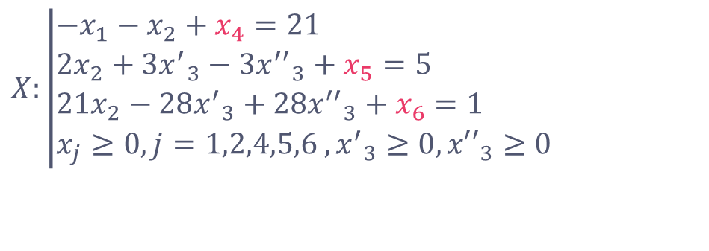


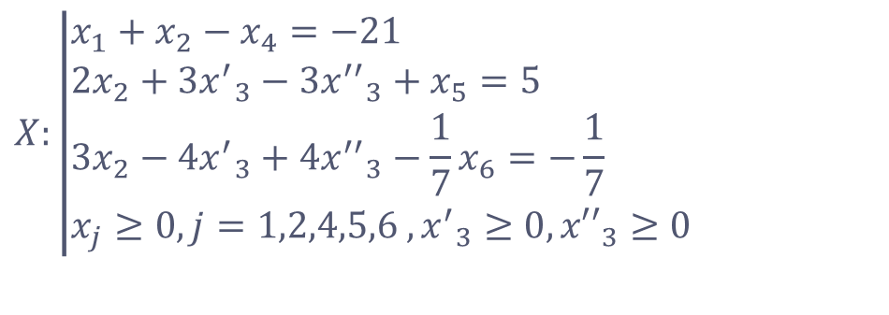
Зад. 11
$$z\left(x\right)=−3x_{1}+x_{2}−{2x^{′}}_{3}+{2x′′}_{3}→max$$
$$X:\left|\begin{aligned}&x_{1}+x_{2}−x_{4}=−21 \\ &{2x}_{2}+{3x^{′}}_{3}−{3x^{′′}}_{3}+x_{5}=5 \\ &{3x}_{2}−{4x^{′}}_{3}+{4x^{′′}}_{3}−{\frac{1}{7}x}_{6}=−\frac{1}{7} \\ &x_{j}≥0,j=1,2,4,5,6 ,{x^{′}}_{3}≥0,{x′′}_{3}≥0\end{aligned}\right.$$
$$×−1$$
$$×−7$$
$$z\left(x\right)=−3x_{1}+x_{2}−{2x^{′}}_{3}+{2x′′}_{3}→max$$
$$X:\left|\begin{aligned}&{−x}_{1}−x_{2}+x_{4}=21 \\ &{2x}_{2}+{3x^{′}}_{3}−{3x^{′′}}_{3}+x_{5}=5 \\ &{21x}_{2}−{28x^{′}}_{3}+{28x^{′′}}_{3}+x_{6}=1 \\ &x_{j}≥0,j=1,2,4,5,6 ,{x^{′}}_{3}≥0,{x′′}_{3}≥0\end{aligned}\right.$$
$$x^{(1)}={\left(\begin{matrix}0 & 0 & 0 & 0 & 21 & 5 & 1\end{matrix}\right)}^{T}$$

Slide 21
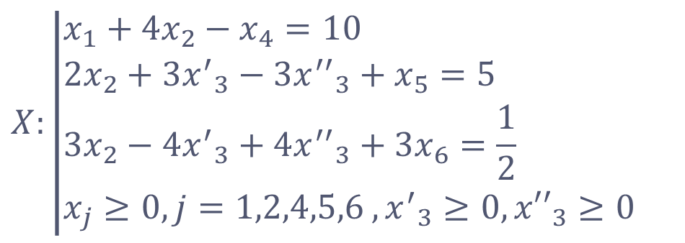

Зад 12.
$$Дадена е следната задача:$$
$$z\left(x\right)=−6x_{1}+{2x}_{2}+{5x^{′}}_{3}−{5x′′}_{3}+x_{4}→max$$
$$X:\left|\begin{aligned}&x_{1}+{4x}_{2}−x_{4}=10 \\ &{2x}_{2}+{3x^{′}}_{3}−{3x^{′′}}_{3}+x_{5}=5 \\ &{3x}_{2}−{4x^{′}}_{3}+{4x^{′′}}_{3}+3x_{6}=\frac{1}{2} \\ &x_{j}≥0,j=1,2,4,5,6 ,{x^{′}}_{3}≥0,{x′′}_{3}≥0\end{aligned}\right.$$
$$÷3$$
$Преобразувайте я в базисно представяне.$ Определете началния опорен план.

Slide 22
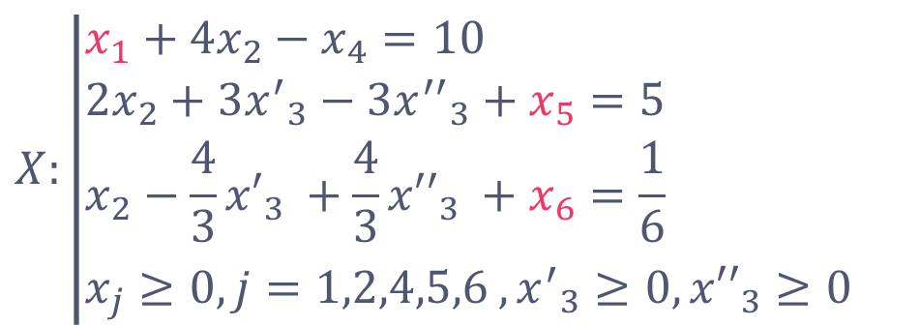
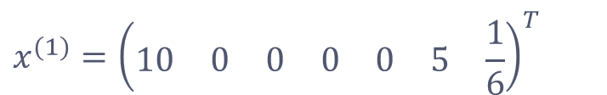
Зад 12.
$$Базисно представяне:$$
$$z\left(x\right)=−6x_{1}+{2x}_{2}+{5x^{′}}_{3}−{5x′′}_{3}+x_{4}→max$$
$$X:\left|\begin{aligned}&x_{1}+{4x}_{2}−x_{4}=10 \\ &{2x}_{2}+{3x^{′}}_{3}−{3x^{′′}}_{3}+x_{5}=5 \\ &x_{2}−{\frac{4}{3}{x′}_{3}}_{ }+{\frac{4}{3}{x′′}_{3}}_{ }+x_{6}=\frac{1}{6} \\ &x_{j}≥0,j=1,2,4,5,6 ,{x^{′}}_{3}≥0,{x′′}_{3}≥0\end{aligned}\right.$$
$$x^{(1)}={\left(\begin{matrix}10 & 0 & 0 & 0 & 0 & 5 & \frac{1}{6}\end{matrix}\right)}^{T}$$

Slide 23
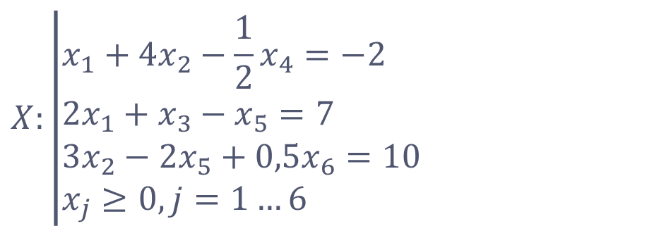


Зад 13.
$$Дадена е следната задача:$$
$$z\left(x\right)=8x_{1}+{2x}_{2}+x_{6}→max$$
$$X:\left|\begin{aligned}&x_{1}+{4x}_{2}−{\frac{1}{2}x}_{4}=−2 \\ &{2x}_{1}+x_{3}−x_{5}=7 \\ &{3x}_{2}−{2x}_{5}+0,5x_{6}=10 \\ &x_{j}≥0,j=1…6 \end{aligned}\right.$$
$$×−2$$
$$×2$$
$Преобразувайте я в базисно представяне.$ Определете началния опорен план.

Slide 24
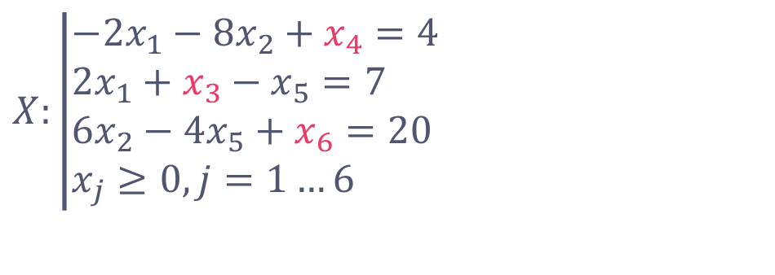
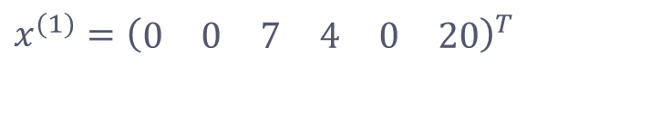
Зад 13.
$$Базисно представяне:$$
$$z\left(x\right)=8x_{1}+{2x}_{2}+x_{6}→max$$
$$X:\left|\begin{aligned}&{−2x}_{1}−{8x}_{2}+x_{4}=4 \\ &{2x}_{1}+x_{3}−x_{5}=7 \\ &{6x}_{2}−{4x}_{5}+x_{6}=20 \\ &x_{j}≥0,j=1…6 \end{aligned}\right.$$
$$x^{(1)}={\left(\begin{matrix}0 & 0 & 7 & 4 & 0 & 20\end{matrix}\right)}^{T}$$

Slide 25

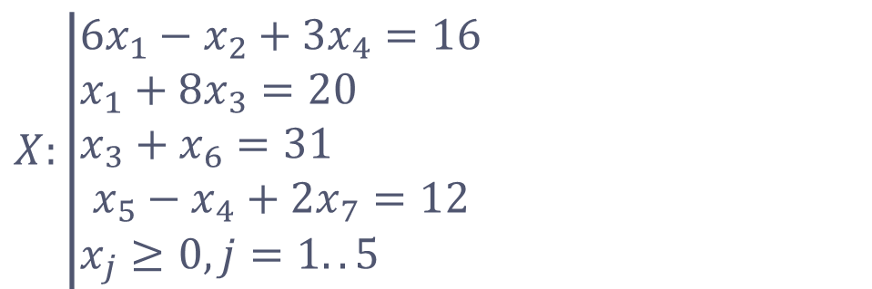
Системата в базисно представяне ли е?
Зад 14.
$$X:\left|\begin{aligned}&{6x}_{1}−x_{2}+{3x}_{4}=16 \\ &x_{1}+{8x}_{3}=20 \\ &x_{3}+x_{6}=31 \\ x_{5}−x_{4}+{2x}_{7}=12 \\ &x_{j}≥0, j=1..5\end{aligned}\right.$$
$$Отговор: Не$$

Slide 26
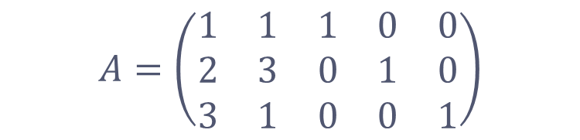
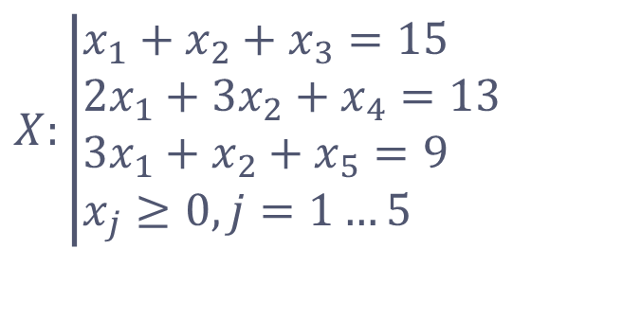
Зад. 15
$$z(x)=3x_{1}+10x_{2}→max$$
$$X:\left|\begin{aligned}&x_{1}+x_{2}+x_{3}=15 \\ &{2x}_{1}+3x_{2}+x_{4}=13 \\ &{{3x}_{1}+x}_{2}+x_{5}=9 \\ &x_{j}≥0,j=1…5 \end{aligned}\right.$$
a) Да се определи матрицата от ограничения А.
$$A=\left(\begin{matrix}1 & 1 & 1 & 0 & 0 \\ 2 & 3 & 0 & 1 & 0 \\ 3 & 1 & 0 & 0 & 1\end{matrix}\right)$$

Slide 27
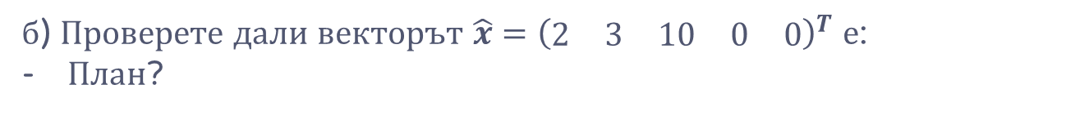

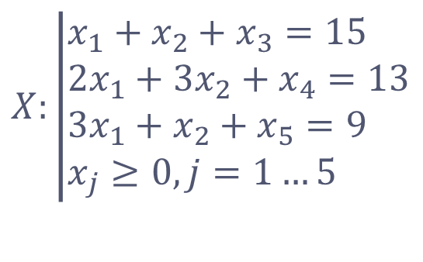

Зад. 15
б) Проверете дали векторът $\hat{x}={\left(\begin{matrix}2 & 3 & 10 & 0 & 0\end{matrix}\right)}^{T}$ е:
План?
За да разберем дали $\hat{x}$ е план, трябва да проверим дали ограниченията са удовлетворени при тези стойности на неизвестните.
$$X:\left|\begin{aligned}&x_{1}+x_{2}+x_{3}=15 \\ &{2x}_{1}+3x_{2}+x_{4}=13 \\ &{{3x}_{1}+x}_{2}+x_{5}=9 \\ &x_{j}≥0,j=1…5 \end{aligned}\right.$$
$$2+3+10=15$$
И аналогично проверяваме за останалите ограничения.
$\hat{x}$ е план.

Slide 28
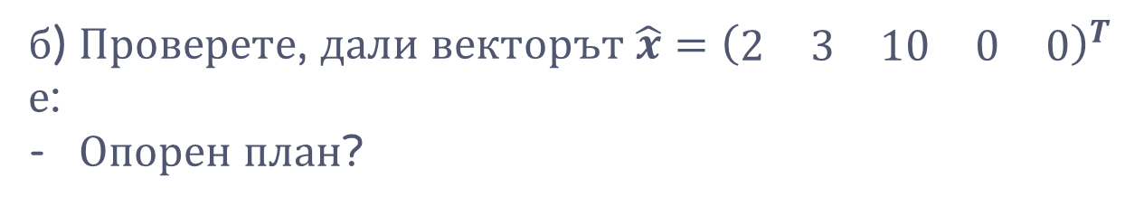
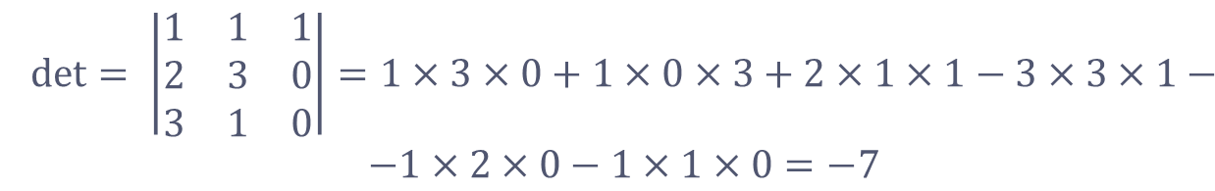
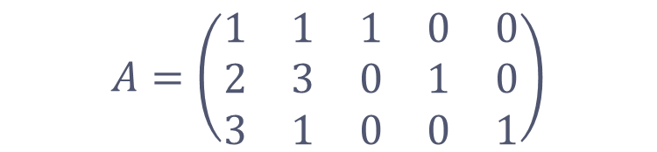
Зад 15.
б) Проверете, дали векторът $\hat{x}={\left(\begin{matrix}2 & 3 & 10 & 0 & 0\end{matrix}\right)}^{T}$ е:
Опорен план?
$$A=\left(\begin{matrix}1 & 1 & 1 & 0 & 0 \\ 2 & 3 & 0 & 1 & 0 \\ 3 & 1 & 0 & 0 & 1\end{matrix}\right)$$
$${\begin{aligned}det= \left|\begin{matrix}1 & 1 & 1 \\ 2 & 3 & 0 \\ 3 & 1 & 0\end{matrix}\right|=1×3×0+1×0×3+2×1×1−3×3×1− \\ −1×2×0−1×1×0=−7\end{aligned}}$$
$\hat{x}$ е опорен план.

Slide 29
Thanks!
Any questions?
You can find me at:
g.hristova@feb.uni-sofia.bg

